Slide 1
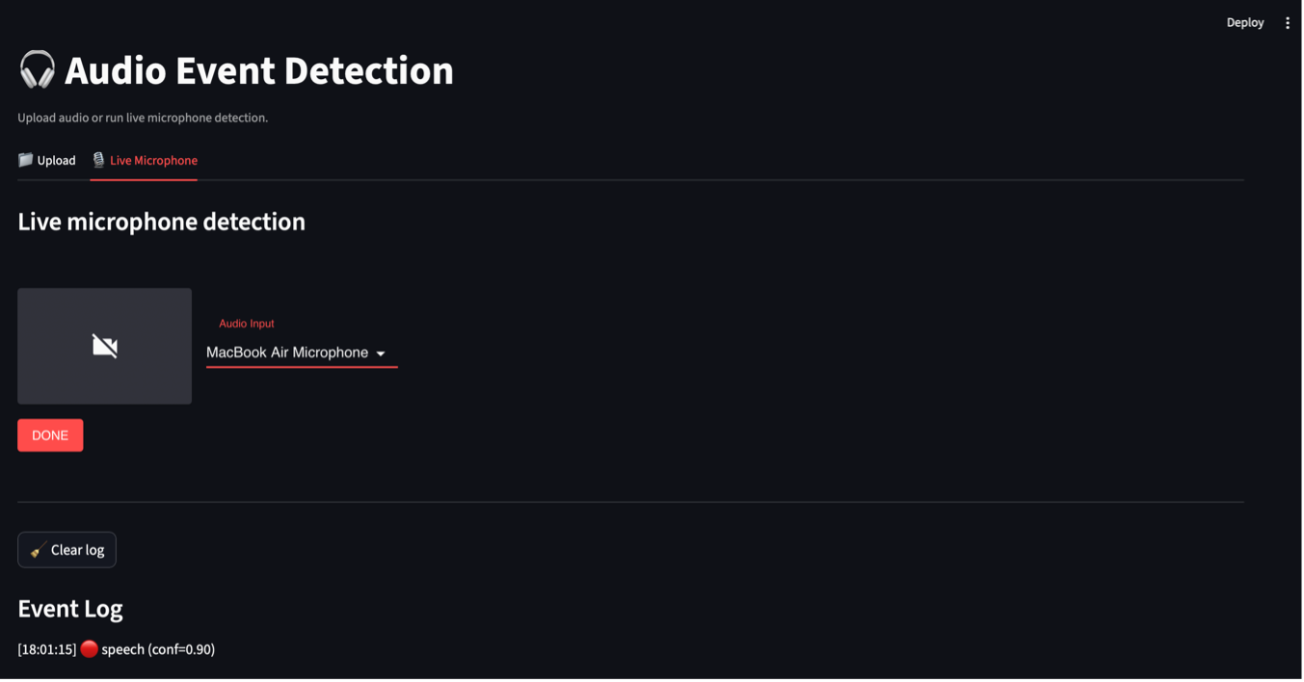
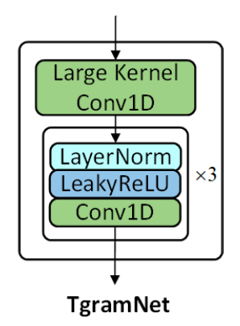
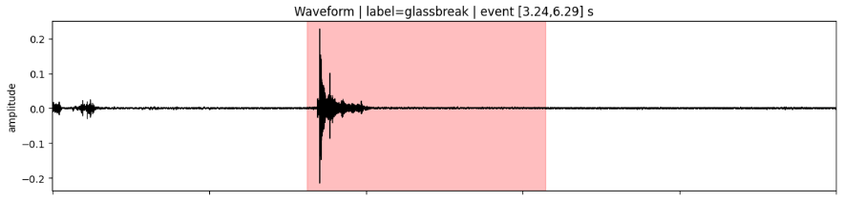
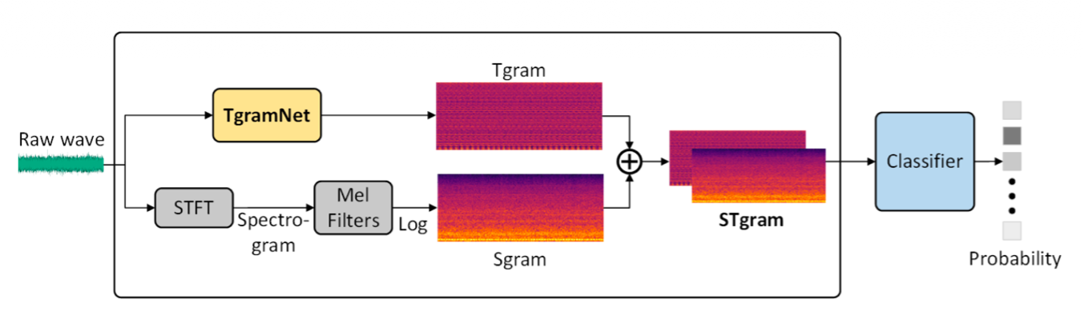
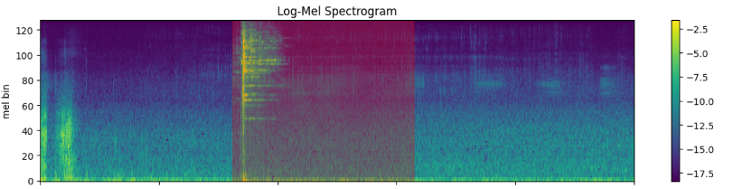
سامانه هوشمند تشخیص آنامولی در محیط‌های کاری و تجاری
حسین صفایی
دکتر یاسر شکفته
نتیجه‌گیری و روال‌های موجود برای کارهای آتی
مرور کارهای انجام شده
طرح مسئله
در سامانه‌های پایش محیطی موجود، تشخیص رخدادهای امنیتی عمدتا بر پایه تحلیل تصویر و نظارت انسانی انجام می‌شود و نقش داده صوتی در این سیستم‌ها بسیار محدود یا حتی نادیده گرفته شده است. این در حالی است که بسیاری از رخدادهای بحرانی مانند شکستن شیشه، شلیک یا فریاد، پیش از مشاهده شدن در تصویر در قالب نشانه‌های کوتاه‌مدت صوتی بروز می‌کنند. روش‌های متداول پردازش صوت نیز معمولا تنها از ویژگی‌های طیفی مانند اسپکتوگرام لاگ مل استفاده می‌کنند که در محیط‌های پرنویز و رخدادهای کوتاه‌مدت کارایی کافی ندارند و در شرایط واقعی دقت پایینی دارند. همچنین عدم توازن داده میان رخدادها و حالت بدون رخداد باعث کاهش پایداری مدل‌های سنتی شده و استفاده از آن‌ها در سناریوهای امنیتی را دشوار می‌کند.
در این پروژه، با هدف رفع این محدودیت‌ها، فرایند استخراج ویژگی و طراحی مدل بازطراحی شد تا بتواند اطلاعات صوتی را در دو حوزه زمان و فرکانس به‌صورت مکمل تحلیل کند. ابتدا داده‌های صوتی با نرخ نمونه‌برداری مشخص پردازش و برای هر نمونه، نمایش لاگ مل و سیگنال خام به‌صورت همزمان استخراج شد. برای ادغام این دو نما، روش STgram استفاده شد که ترکیب بهینه‌ای از الگوهای زمانی و الگوهای فرکانسی ارائه می‌دهد و نسبت به نویز و تغییرات محیطی مقاوم‌تر عمل می‌کند. سپس معماری STgram‑MFN مبتنی بر شبکه سبک MobileFaceNet برای آموزش مدل به‌کار گرفته شد تا ضمن حفظ دقت بالا، امکان استقرار در سیستم‌های واقعی (شکل ۵) فراهم شود. مجموعه‌داده شامل چند رخداد اصلی شامل گریه نوزاد، شکستن شیشه، شلیک، گفتار و حالت بدون رخداد بود و برای بهبود تعادل داده، از تکنیک‌های پیش‌پردازش و تقسیم‌بندی مناسب استفاده شد. مدل پس از آموزش، با استفاده از معیارهایی مانند دقت، ماتریس درهم‌ریختگی و رفتار روی کلاس بدون رخداد ارزیابی شد.
نتایج به‌دست‌آمده نشان داد که ترکیب همزمان سیگنال خام و اسپکتوگرام لاگ مل در قالب STgram باعث بهبود قابل‌توجه عملکرد نسبت به روش‌های تک‌نمایه می‌شود و مدل STgram‑MFN توانسته است در تشخیص رخدادهای نادر دقت بالا و نرخ خطای پایین ارائه دهد. رفتار مدل در کلاس بدون رخداد نیز نشان‌دهنده پایداری مناسب در محیط‌های دارای نویز است. این نتایج نشان می‌دهد که استفاده از نمایش‌های تلفیقی و معماری‌های سبک می‌تواند مبنایی مناسب برای توسعه سامانه‌های هوشمند پایش صوتی در کاربردهای امنیتی باشد و راهکار ارائه‌شده قابلیت استقرار در سیستم‌های عملی را دارد.
در این پروژه، مسیر کار به‌صورت مرحله‌ای از یک مدل پایه تک‌کلاسه تا طراحی و پیاده‌سازی یک سامانه چندکلاسه کامل پیش رفت. در گام اول، مسئله روی دادگان استاندارد DCASE 2017 و با مدل‌های کلاسیک‌تر مبتنی بر لاگ مل اسپکتوگرام و شبکه‌های ساده CNN اجرا شد تا یک خط مبنای قابل‌اعتماد برای تشخیص رخدادهای کمیاب به‌دست آید. سپس همین ساختارها به حالت چندکلاسه توسعه داده شدند تا توانایی تفکیک چند رویداد صوتی به‌طور هم‌زمان ارزیابی شود. این مرحله نشان داد که هرچند مدل‌های کانولوشنی ساده قادر به یادگیری الگوهای اولیه هستند، اما برای مسئله‌ای با چند رویداد و شرایط متنوع محیطی، ظرفیت و تعمیم‌پذیری کافی را ندارند.
در ادامه، پروژه به سمت معماری‌های عمیق‌تر و ترکیبی حرکت کرد. یک مدل CNN‑RNN با ترکیب لایه‌های Conv1D، BiLSTM و BiGRU پیاده‌سازی و آزمایش شد تا علاوه بر الگوهای زمان–فرکانس، وابستگی‌های زمانی توالی سیگنال نیز مدل شود. این تجربه نشان داد که ادغام تحلیل زمانی و فرکانسی برای تشخیص رخدادهای صوتی چندکلاسه ضروری است و صرفا تکیه بر یک نوع ویژگی یا یک معماری ساده، پاسخگوی پیچیدگی مسئله نیست. در این مرحله نقاط قوت و ضعف هر ترکیب معماری و نوع نمایش سیگنال مستند شد تا در انتخاب روش نهایی استفاده شود.
یکی از چالش‌های اصلی در طول کار، محدود بودن و ناکافی بودن مجموعه‌دادگان واقعی برای آموزش یک مدل قوی و پایدار بود. برای رفع این محدودیت، یک مجموعه‌دادگان مصنوعی بزرگ و کنترل‌شده طراحی و تولید شد که شامل پنج کلاس هدف شلیک، شکستن شیشه، گریه نوزاد، گفتار و بدون رویداد با تنوع در نسبت سیگنال به نویز، طول و موقعیت رخدادها بود. این رویکرد امکان آموزش مدل روی سناریوهای گسترده‌تر و نزدیک‌تر به شرایط واقعی را فراهم کرد و پایه‌ای برای ارزیابی دقیق‌تر معماری‌ها شد.
در نهایت، با جمع‌بندی نتایج مراحل قبلی، روش اصلی پروژه انتخاب و پیاده‌سازی شد. هسته این روش، استفاده همزمان از موج خام و اسپکتروگرام لاگ مل و ادغام آن‌ها در قالب نمایش STgram است تا الگوهای زمانی و فرکانسی به‌صورت مکمل در دسترس شبکه قرار گیرند. برای معماری، مدل سبک STgram‑MFN مبتنی بر MobileFaceNet طراحی شد تا ضمن حفظ دقت و قابلیت تشخیص چندکلاسه، امکان استقرار در سامانه‌های واقعی با محدودیت منابع نیز فراهم شود. این معماری با تنظیم پارامترهای آموزش، آماده‌سازی داده و ارزیابی روی سناریوهای مختلف آموزش و تست شد و عملکرد آن در تشخیص پنج کلاس هدف به‌عنوان خروجی نهایی کار مورد تحلیل قرار گرفت.
با گسترش سامانه‌های هوشمند پایش محیطی و افزایش استفاده از حسگرهای صوتی در محیط‌های اداری و تجاری حساس، نیاز به تشخیص خودکار رخدادها و ناهنجاری‌های صوتی بیش از پیش احساس می‌شود. در محیط‌هایی مانند بانک‌ها، طلافروشی‌ها و صرافی‌ها، امنیت یکی از دغدغه‌های اصلی است و برای افزایش سطح امنیت، از دوربین‌های مداربسته، سامانه‌های کنترل دسترسی و تجهیزات حفاظتی مختلف استفاده می‌شود. با این حال، تجربه نشان داده است که حتی در چنین محیط‌های مجهزی نیز وقوع سرقت‌های مسلحانه، درگیری‌های فیزیکی و تخریب اموال همچنان محتمل است و نمونه‌های متعددی از این حوادث در سال‌های اخیر در اخبار و گزارش‌ها مشاهده شده است. این موارد نشان می‌دهد که اتکای صرف به سامانه‌های نظارت تصویری و نیروی انسانی برای پایش دائمی همه زوایا کافی نیست و شکاف‌هایی در پوشش امنیتی وجود دارد.
مسئله اساسی آن است که بخش عمده سامانه‌های امنیتی موجود مبتنی بر تصویر هستند و واکنش آن‌ها به رخدادها عمدتا وابسته به مشاهده و تحلیل انسانی یا پردازش‌های سنگین تصویری است. در حالی که در بسیاری از رخدادهای امنیتی، صدا نخستین نشانه وقوع حادثه محسوب می‌شود؛ صداهایی مانند شلیک گلوله، شکستن شیشه، گریه نوزاد و ... می‌توانند قبل از آن‌که در تصویر به‌خوبی دیده شوند، در داده صوتی قابل تشخیص باشند. هرگونه تاخیر در تشخیص این نشانه‌های اولیه می‌تواند منجر به افزایش خسارات، به خطر افتادن جان افراد و از دست رفتن فرصت واکنش به‌موقع شود. به‌خصوص در فضاهایی با تراکم جمعیتی بالا یا محیط‌هایی که امکان پایش دائمی توسط اپراتور انسانی برای تمام نقاط وجود ندارد.
از طرف دیگر، روش‌های موجود برای تحلیل خودکار صدا با چالش‌هایی مانند نویز محیطی، تنوع بالای رخدادهای صوتی، عدم توازن بین داده‌های رخداد و داده‌های عادی و همچنین محدودیت دقت مدل‌های سنتی روبه‌رو هستند. این چالش‌ها باعث می‌شود سامانه‌های فعلی در شرایط واقعی عملکرد پایدار و قابل اعتمادی نداشته باشند. بنابراین نیاز به مدلی وجود دارد که بتواند در جریان پیوسته صدا، رخدادهای مهم و غیرعادی را با دقت مناسب تشخیص داده و آن‌ها را در قالب کلاس‌های مشخص مانند گریه نوزاد، شکستن شیشه، شلیک و گفتار در مقابل حالت بدون رخداد طبقه‌بندی کند و در عین حال نسبت به نویز و تغییرات محیطی مقاوم باشد. در این پروژه، این مسئله با تکیه بر معماری‌های نوین یادگیری عمیق و بهره‌گیری همزمان از سیگنال خام و ویژگی‌های طیفی مورد توجه قرار گرفته است تا گامی در جهت طراحی سامانه‌های شنیداری هوشمند و کارآمد برای پایش امنیتی برداشته شود.
شکل ۱: نمونه ورودی صدا سیگنال شکستن شیشه
ادبیات پژوهش
شکل ۳: معماری بخش Tgram مدل
در سال‌های اخیر، پیشرفت‌ چشم‌گیر در حوزه پردازش سیگنال صوتی و یادگیری عمیق باعث شده است روش‌های تحلیل خودکار صدا در کاربردهایی مانند پایش امنیتی، نظارت محیطی و سامانه‌های هشداردهنده جایگاه مهمی پیدا کنند. در رقابت‌ها و پژوهش‌های بین‌المللی مانند DCASE نشان داده شده است که استفاده از نمایش‌های زمان–فرکانس نظیر اسپکتوگرام لاگ مل در کنار مدل‌های عمیق، به‌ویژه شبکه‌های کانولوشنی، توانایی بالایی در مدل‌سازی الگوهای صوتی پیچیده و تشخیص رخدادهای نادر دارد. با این حال، این نمایش‌ها در استخراج ویژگی‌های زمانی دقیق محدودیت دارند و عملکرد مدل را در مواجهه با نویز یا رخدادهای کوتاه‌مدت کاهش می‌دهند.
برای رفع این چالش، رویکردهای جدیدی معرفی شده‌اند که علاوه بر ویژگی‌های طیفی، اطلاعات مستقیم از سیگنال خام را نیز وارد فرایند استخراج ویژگی می‌کنند. یکی از این روش‌ها Tgram است که نمایی مبتنی بر موج خام صوت (شکل ۱) ارائه می‌دهد و اطلاعات زمانی مکملی را نسبت به اسپکتروگرام‌ها (شکل ۲) فراهم می‌سازد. ترکیب این دو نما مبنای روش‌های جدیدتر نظیر Stgram (شکل ۳) است که ویژگی‌های زمانی و طیفی را به صورت تلفیقی ارائه می‌کند و نسبت به تغییرات محیطی و نویز پایداری بیشتری دارد. مطالعات اخیر در حوزه تشخیص آنومالی صوتی ماشین‌ها نشان داده‌اند که استفاده از STgram همراه با معماری‌های سبک عملکرد مدل را به‌طور معنی‌داری نسبت به روش‌های صرفاً طیفی افزایش می‌دهد.
در زمینه انتخاب معماری شبکه، پژوهش‌ها به‌سمت استفاده از مدل‌های سبک و کم‌پارامتر مانند MobileFaceNet حرکت کرده‌اند. زیرا این شبکه‌ها علاوه بر دقت مناسب، امکان استقرار در سامانه‌های واقعی را فراهم می‌کنند. این روند به‌خصوص در سیستم‌های پایش امنیتی اهمیت دارد، زیرا چنین سامانه‌هایی باید در لحظه و با حداقل منابع پردازشی عملکرد قابل‌اعتمادی ارائه دهند. ترکیب معماری‌های سبک با نمایش‌های تلفیقی زمان–فرکانس مسیر جدیدی در طراحی مدل‌های تشخیص رخدادهای صوتی ایجاد کرده است.
در بخش کارهای مرتبط، پژوهش‌های مختلفی در سال‌های اخیر به بررسی ترکیب نماهای صوتی و معماری‌های عمیق پرداخته‌اند. مدل‌های CNN‑RNN مبتنی بر Log‑Mel برای تشخیص رخدادهای نادر، روش‌های مبتنی بر توجه برای تمرکز بر بخش‌های مهم سیگنال، و معماری‌های تلفیقی مانند STgram‑MFN (شکل ۴) برای استخراج همزمان ویژگی‌های زمانی و طیفی از مهم‌ترین این رویکردها هستند. نتایج این مطالعات نشان می‌دهد که استفاده از چندین نمای صوتی به‌صورت همزمان، به‌ویژه در مجموعه‌داده‌های نامتوازن و دارای نویز، دقت و پایداری سیستم را نسبت به روش‌های پایه به‌طور قابل‌توجهی افزایش می‌دهد.
ساختار روش پیشنهادی
روش پیشنهادی با هدف ترکیب هم‌زمان اطلاعات زمانی و فرکانسی صدا و طراحی مدلی سبک، سریع و قابل استقرار شکل گرفت. ورودی سیستم شامل دو نمای مکمل از هر سیگنال صوتی است: موج خام که ساختار زمانی و الگوهای گذرای رویداد را در خود دارد، و اسپکتروگرام لاگ مل که الگوهای پایدارتر فرکانسی را نمایش می‌دهد. این دو نما پس از پیش‌پردازش و نرمال‌سازی، در قالب نمایش ترکیبی STgram ادغام می‌شوند تا شبکه بتواند به‌طور هم‌زمان به ویژگی‌های کوتاه‌مدت و بلندمدت سیگنال دسترسی داشته باشد.
برای استخراج ویژگی و طبقه‌بندی، معماری سبک STgram‑MFN مبتنی بر MobileFaceNet به‌عنوان هسته مدل انتخاب شد. زیرا با وجود حجم کم و سرعت بالا، توانایی یادگیری الگوهای پیچیده چندکلاسه را دارد. لایه‌های اولیه مدل به پردازش اختصاصی STgram و استخراج ویژگی‌های چندسطحی اختصاص یافته‌اند، در حالی که بلوک‌های عمقی شبکه مسئول ترکیب ویژگی‌ها و افزایش تمایز میان کلاس‌ها هستند. خروجی نهایی شبکه یک لایه سافت ‌مکس چندکلاسه است که پنج وضعیت هدف شامل شلیک، شکستن شیشه، گریه نوزاد، گفتار و بدون رویداد را تفکیک می‌کند.
برای افزایش پایداری مدل، خط لوله آموزش شامل تولید یک مجموعه‌دادگان مصنوعی کنترل‌شده، تنظیم نسبت سیگنال به نویز، تعیین طول و موقعیت دقیق رخدادها و ایجاد نمونه‌های متنوع محیطی است. این ساختار داده کمک می‌کند تا مدل نهایی در برابر تغییرات محیطی مقاوم شده و قابلیت تعمیم به شرایط واقعی را پیدا کند. مدل پس از آموزش روی مجموعه‌داده ترکیبی، با استفاده از معیارهایی مانند دقت، ماتریس درهم‌ریختگی و رفتار در کلاس بدون رویداد ارزیابی شد تا مطمئن شود روش پیشنهادی توانایی پایدار در تشخیص پنج کلاس هدف دارد.
شکل ۵: تصویری از سامانه هنگام اجرا و تشخیص صدا به عنوان گفتار
منابع
[1] Y. Liu, J. Guan, Q. Zhu, and W. Wang, “Anomalous Sound Detection Using Spectral-Temporal Information Fusion,” in Proc. IEEE Int. Conf. on Acoustics, Speech and Signal Processing (ICASSP), 2022, pp. 816–820, doi: 10.1109/ICASSP43922.2022.9747868.
[2] W. Wang, C.-c. Kao, and C. Wang, “A simple model for detection of rare sound events,” arXiv preprint arXiv:1808.06676, 2018.
[3] S. Chen, Y. Liu, X. Gao, and Z. Han, “MobileFaceNets: Efficient CNNs for accurate real-time face verification on mobile devices,” arXiv:1804.07573, 2018.
[4] Q. Kong, Y. Cao, T. Iqbal, Y. Wang, W. Wang, and M. D. Plumbley, “PANNs: Large-scale pretrained audio neural networks for audio pattern recognition,” IEEE/ACM Transactions on Audio, Speech, and Language Processing, vol. 28, pp. 2880–2894, 2020.
[4] Y. I. Abubakar, A. Othmani, P. Siarry, and A. Q. M. Sabri, "A systematic review of rare events detection across modalities using machine learning and deep learning," IEEE Access, 2024.
[5] D. T. Phan, “Comparison performance of spectrogram and scalogram as input of acoustic recognition task,” arXiv preprint arXiv:2403.03611, 2024.
[6] S. Amiriparian, S. Julka, and B. Schuller, “Deep convolutional recurrent neural network for rare acoustic event detection,” in Proc. Detection and Classification of Acoustic Scenes and Events (DCASE) Workshop, 2018.
[7] K. Zhang, Y. Cai, Y. Ren, R. Ye, and L. He, “MTF-CRNN: Multiscale time-frequency convolutional recurrent neural network for sound event detection,” IEEE Access, vol. 8, pp. 147337–147348, 2020.
شکل ۴: معماری کلی مدل با طبقه‌بند MobileFaceNet
شکل ۲: نمونه خروجی لاگ مل اسپکتوگرام صدای شکستن شیشه بالا

